Slide 1
Федеральное государственное бюджетное образовательное учреждение высшего образования «Красноярский государственный медицинский университет имени профессора В.Ф. Войно - Ясенецкого» Министерства здравоохранения Российской Федерации Фармацевтический колледж Отделение: Лабораторная диагностика
«Гигиеническая оценка общих принципов обеспечения инфекционной безопасности при работе в микробиологической лаборатории
(на примере Фармацевтического колледжа КрасГМУ)»
Студент: Мосман Ксения
Руководитель: Симанович И.Н
Красноярск 2017

Slide 2
Введение
Микробиологические лаборатории организуются при больницах и санитарно-эпидемиологических станциях (СЭС).
Микробиологические лаборатории занимаются бактериологической диагностикой инфекционных заболеваний, исследуя испражнения, мочу, кровь, мокроту больных с целью обнаружения патогенных микроорганизмов — возбудителей заболевания.

Slide 3
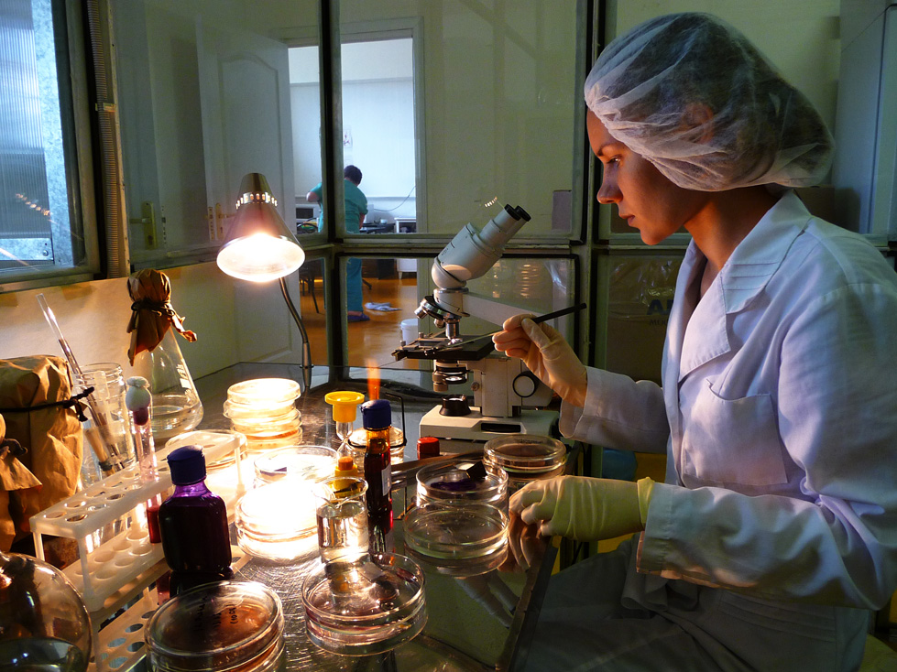

Slide 4
Актуальность
Специалист, работая в микробиологической лаборатории подвержен риску заражения различными заболеваниями. Неблагоприятными факторами в лаборатории следует считать микроорганизмы и продукты их жизнедеятельности, которые попадают в организм в виде пыли и аэрозолей.

Slide 5
Цель и Задачи
Цель: Дать гигиеническую оценку общих принципов обеспечения инфекционной безопасности при работе в микробиологической лаборатории.
Задачи:
Изучить литературу и нормативно-правовые документы;
Освоить методики гигиенических исследований;
Дать оценку инфекционной безопасности в микробиологической лаборатории Фармацевтического колледжа КрасГМУ;
Подготовить заключение и рекомендации.

Slide 6
ГЛАВА 1. Общая характеристика микробиологической лаборатории
Микробиологические лаборатории – это лаборатории, в которых выполняют различные микробиологические исследования.
В состав лаборатории входят:
1) лабораторные комнаты для проведения микробиологических исследований;
2) моечная;
3) препараторская для подготовки лабораторной посуды, приготовления питательных сред и других вспомогательных работ;
4) автоклавная;
5) комната, где производят прием материала и выдачу результатов исследования.

Slide 8
ГЛАВА 1. Общая характеристика микробиологической лаборатории
Лабораторные комнаты должны быть просторными и светлыми, желательно с ориентацией окон на север или северо-запад, так как для работы необходим рассеянный свет. Стены окрашивают светлой масляной краской, пол покрывают линолеумом, лабораторные столы — пластиком или стеклом, что позволяет их легко дезинфицировать. Рабочий стол устанавливают у окна таким образом, чтобы свет падал сбоку или прямо. Лаборатория должна иметь 2 входа: один – для сотрудников, другой – для доставки материала на исследование (допускается получение материала через передаточное окно).

Slide 9
ГЛАВА 2. Гигиеническая оценка общих принципов обеспечения инфекционной безопасности при работе в микробиологической лаборатории (на примере Фармацевтического колледжа КрасГМУ)
2.1. Правила техники безопасности при работе в микробиологической лаборатории
В лабораторию запрещается входить в верхней одежде и класть на столы личные вещи. Разрешается работать только в халатах. Волосы необходимо закалывать и прятать под чепчик. Студенту запрещается находится в лаборатории без сменной обуви.
В случае попадания исследуемого материала или культуры на руки, перчатки, стол, халат, сменную обувь необходимо сообщить об этом преподавателю и под его руководством провести дезинфекцию. В лаборатории категорически запрещается есть, курить, разговаривать по телефону.

Slide 10
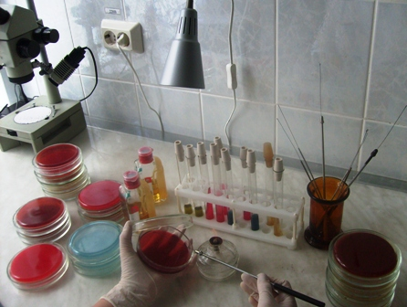
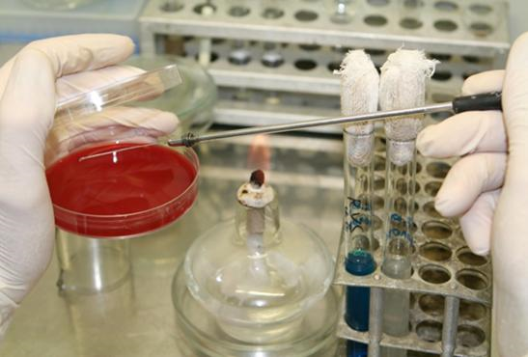
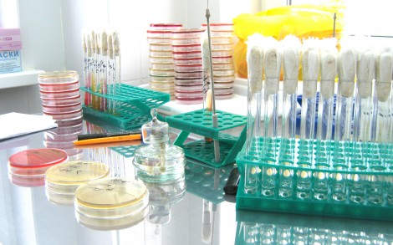

Slide 11
2.2. Общая характеристика объекта
Микробиологическая лаборатория находится на втором этаже, слева по коридору.
Строительная характеристика:
Стены покрыты масляной краской;
Пол покрыт линолеумом;
Дверь окрашена масляной краской;
Окна окрашены масляной краской.

Slide 12
2.2. Общая характеристика объекта
Освещение – смешенное. Естественное освещение (через окна). Состояние стёкол – чистые. Затемнение снаружи отсутствует. Смешенное освещение: верхнее – искусственное, боковое – естественное.
Вентиляция: естественная, проветривание проводится каждые 45 минут по 5 минут. Система отопления – центральное, водяное, тип нагревательных приборов – ребристые. Достаточное количество тепла.
Бытовые помещения: лаборантская, на этаже имеется туалет для студентов.

Slide 13
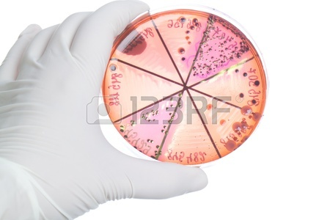
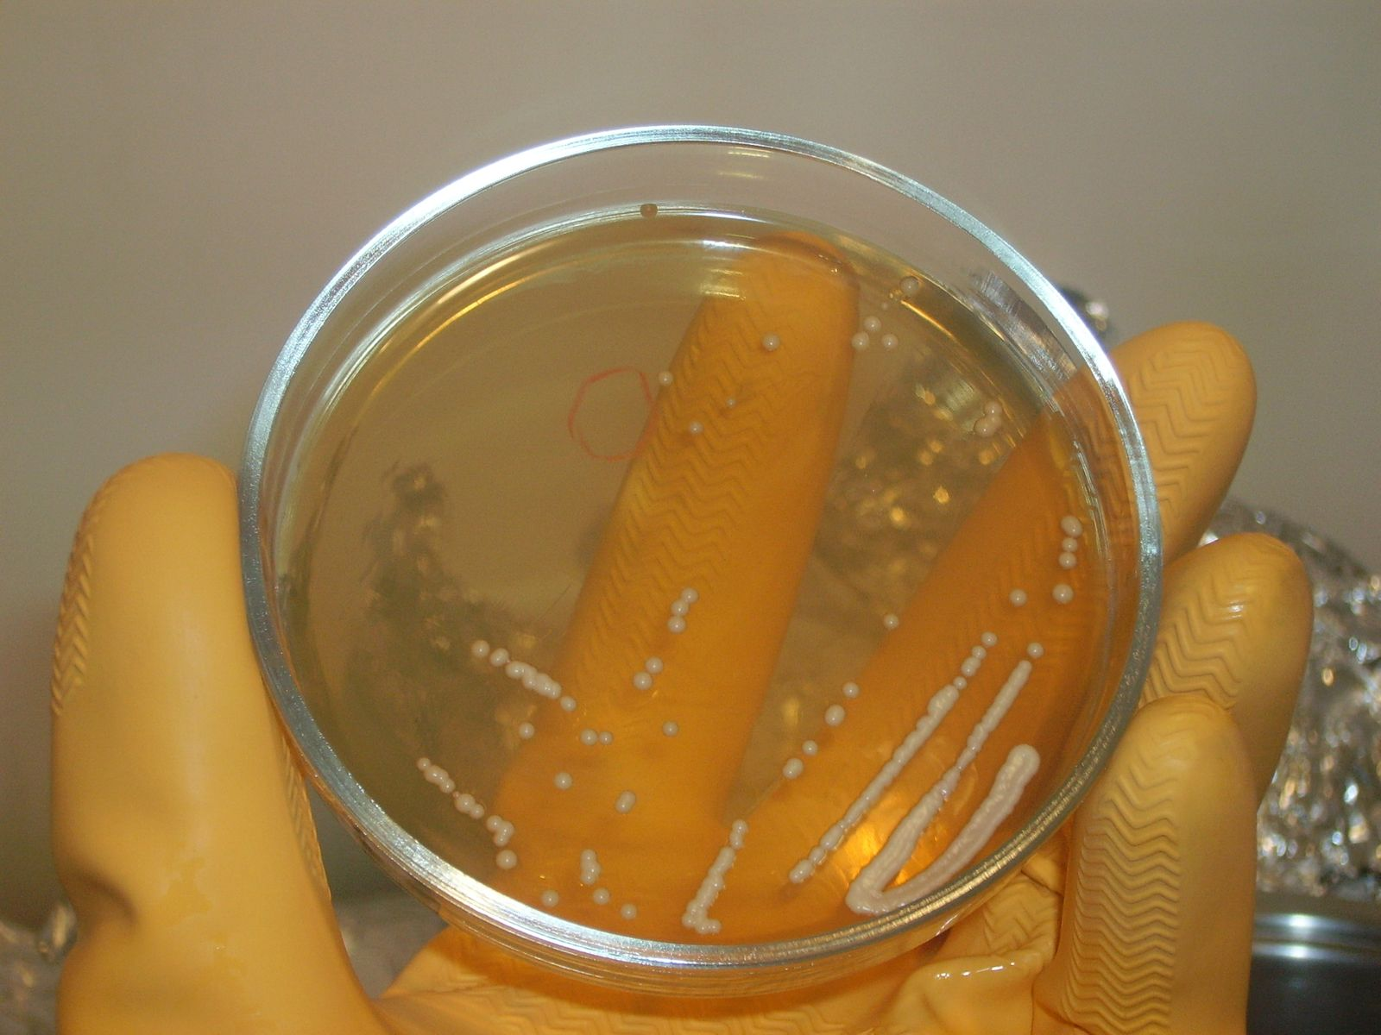

Slide 14
2.3. Обеспечение инфекционной безопасности при работе в микробиологической лаборатории Фармацевтического колледжа КрасГМУ
Для обеспечения инфекционной безопасности в микробиологической лаборатории Фармацевтического колледжа КрасГМУ используются все методы деконтаминации.
Деконтаминация – это процесс уничтожения микроорганизмов в целях обеспечения инфекционной безопасности. Деконтаминация изделий медицинского назначения складывается из дезинфекции, предстерилизационной обработки и стерилизации.

Slide 15
2.3. Обеспечение инфекционной безопасности при работе в микробиологической лаборатории Фармацевтического колледжа КрасГМУ
В микробиологической лаборатории Фармацевтического колледжа КрасГМУ проводится дезинфекция помещения, для снижения риска инфицирования работающих в ней лаборантов.
Дезинфекция— это комплекс мероприятий, направленных на уничтожение возбудителей инфекционных заболеваний и разрушение токсинов на объектах внешней среды. Является одним из видов обеззараживания.
Стерилизация - метод обеспечивающий гибель в стерилизуемом материале вегетативных и споровых форм патогенных и не патогенных микроорганизмов.

Slide 16
Заключение
Внутренняя отделка соответствует требованиям, а строение самой лаборатории не соответствует СанПиНу 2.1.3.2630-10 «Санитарно-эпидемиологические требования к организациям, осуществляющим медицинскую деятельность». Отсутствует разделение на «грязную» и «чистую» зону, также помещение лаборатории имеет маленькую площадь.
Рекомендации:
Увеличить площадь лаборатории

Slide 17
Список используемой литературы
«Дезинфекция»
[Электронный ресурс], URL:
http://osypova1267.narod.ru/index/dezinfekcija/0-83
(Дата обращения 16.01.2017)
«Деконтаминация»
[Электронный ресурс], URL:
http://www.studfiles.ru/preview/3832994/
(Дата обращения 16.01.2017)
«Микробиология»
[Электронный ресурс], URL:
http://novainfo.ru/book/1#4
(Дата обращения 16.01.2017)

Slide 18
Спасибо за внимание!

